Slide 1

ЭЛЕКТРОННЫЕ УСЛУГИ В СФЕРЕ ОБРАЗОВАНИЯ
Организация в 2018 году электронной подачи заявлений
в 1 классы государственных и муниципальных общеобразовательных организациях Самарской области.

Slide 2
Нормативная правовая база (федеральная)
Распоряжение Правительства РФ от 17.12.2009 № 1993-р
«Об утверждении сводного перечня первоочередных государственных и муниципальных услуг, предоставляемых в электронном виде»
Федеральный закон от 27.07.2010 № 210-ФЗ (ред. от 15.02.2016)
«Об организации предоставления государственных и муниципальных услуг»
Распоряжения Правительства РФ от 25 апреля 2011 г. № 729-р
«Об утверждении перечня услуг, оказываемых государственными и муниципальными учреждениями и другими организациями, в которых размещается государственное задание (заказ) или муниципальное задание (заказ), подлежащих включению в реестры государственных или муниципальных услуг и предоставляемых в электронной форме»
Распоряжение Правительства РФ от 25.12.2013 № 2516-р
«Об утверждении Концепции развития механизмов предоставления государственных и муниципальных услуг в электронном виде»
Приказ Минобразования России от 22.01.2014 № 32
«Об утверждении Порядка приема граждан на обучение по образовательным программам начального общего, основного общего и среднего общего образования»

Slide 3
Нормативная правовая база (федеральная)
Распоряжение Правительства РФ от 09.06.2014 № 991-р
«Об утверждении плана мероприятий ("дорожной карты") по реализации Концепции развития механизмов предоставления государственных и муниципальных услуг в электронном виде, утвержденной распоряжением Правительства Российской Федерации от 25 декабря 2013 г.
№ 2516-р»
Распоряжение Правительства РФ от 25.10.2014 № 2125-р
«Об утверждении Концепции создания единой федеральной межведомственной системы учета контингента обучающихся по основным образовательным программам и дополнительным общеобразовательным программам»
Распоряжение Правительства РФ от 29.12.2014 № 2769-р
«Об утверждении Концепции региональной информатизации»
Распоряжение Правительства РФ от 14.02.2015 № 236-р
«Об утверждении плана мероприятий ("дорожной карты") по созданию единой федеральной межведомственной системы учета контингента обучающихся по основным образовательным программам и дополнительным общеобразовательным программам»
Распоряжение Правительства РФ от 1 ноября 2016 г. № 2326-р
Перечень документов и сведений, находящихся в распоряжении отдельных федеральных органов исполнительной власти и необходимых для предоставления государственных и муниципальных услуг исполнительным органам государственной власти субъектов Российской Федерации и органам местного самоуправления
Приказ министерства образования и науки Самарской области от 16.04.2015 № 126-од
«Об утверждении административного регламента предоставления
министерством образования и науки Самарской области государственной услуги
«Предоставление начального общего, основного общего, среднего общего образования
по основным общеобразовательным программам»

Slide 4
Основные цели
Исполнение требований федерального и регионального законодательства при предоставлении государственных и муниципальных услуг в сфере образования в электронной форме;
Оптимизация (usability) процедур предоставления государственных и муниципальных услуг для получателей и организаций, участвующих в предоставлении государственных и муниципальных услуг.

Slide 5
Подготовка к процедуре приема на обучение в 1 классы
Просим Вас:
- организовать не позднее 30.11.2017 размещение (обновление) информации о сроках начала приема заявлений в 1 классы на официальных сайтах и информационных стендах школ, а также дошкольных образовательных организаций;
- организовать проведение в ноябре 2017 года мониторинга нормативно-правовой базы школ (правил приема и перевода) с целью контроля за ее соответствием нормам действующего федерального и регионального законодательства;
- организовать не позднее 30.11.2017 размещение (обновление) информации о порядке (правилах) приема на обучение в 1 классы школ на официальных сайтах и на информационных стендах для родителей. Рекомендуем на официальных сайтах школ обновить специальный раздел, посвященный приему в 1 классы на 2018-2019 учебный год;
- провести во второй половине ноября 2017 года дополнительное обучение сотрудников школ по работе в модуле «Е-услуги. Образование» (при необходимости) после открытия доступа в ноябре 2017 года специального сайта в сети Интернет для тренировки подачи заявления в 1 класс по адресу: https://etest.asurso.ru/;
- обеспечить деятельность конфликтных комиссий (комиссий по защите прав несовершеннолетних граждан) для оперативного рассмотрения поступающих обращений по вопросам, связанным с приемом на обучение в 1 классы;
- совместно с органами местного самоуправления актуализировать (при необходимости) закрепление территорий за школами с учетом результатов приема в 1 классы на 2017-2018 учебный год. Обращаем Ваше внимание, что в соответствии с действующей нормативно-правовой базой школы размещают распорядительный акт органа местного самоуправления муниципального района, городского округа о закреплении за конкретными территориями муниципального района, городского округа на своем официальном сайте;
- организовать работу в школах и в дошкольных образовательных учреждениях по оповещению родителей о датах начала приема заявлений в 1 классы и о возможности направить заявления в электронной форме, а также предусмотреть иные формы оповещения родителей.

Slide 6
График начала приема заявлений на обучение в 1 классы
№ п/п | Наименование муниципальных районов и городских округов | Дата начала приема
1 | г.о. Самара (через открытую часть модуля «Е-услуги. Образование» http://es.asurso.ru с авторизацией в ЕСИА) – в муниципальные общеобразовательные организации, за которыми закреплен весь муниципалитет. | 15.12.2017 (пятница) 9.00
2 | г.о. Тольятти (через открытую часть модуля «Е-услуги. Образование» http://es.asurso.ru с авторизацией в ЕСИА) – в муниципальные общеобразовательные организации, за которыми закреплен весь муниципалитет. | 19.12.2017 (вторник) 9.00
3 | г.о. Отрадный, м.р.Кинель-Черкасский, Богатовский, Волжский, г.о. Новокуйбышевск (через открытую часть модуля «Е-услуги. Образование» http://es.asurso.ru с авторизацией в ЕСИА) – во все государственные общеобразовательные организации. | 24.01.2018 (среда) 9.00
4 | г.о. Кинель, м.р.Кинельский, г.о. Жигулевск, м.р. Ставропольский, Большеглушицкий, Большечерниговский, Нефтегорский, Алексеевский, Борский (через открытую часть модуля «Е-услуги. Образование» http://es.asurso.ru с авторизацией в ЕСИА) – во все государственные общеобразовательные организации. | 25.01.2018 (четверг) 9.00
5 | г.о. Тольятти (через открытую часть модуля «Е-услуги. Образование» http://es.asurso.ru с авторизацией через ЕСИА) – в муниципальные общеобразовательные организации. | 26.01.2018 (пятница) 9.00
6 | г.о. Похвистнево, м.р. Похвистневский, Исаклинский, Камышлинский, Клявлинский, Красноярский, Кошкинский, Елховский, Сергиевский, Челно-Вершинский, Шенталинский (через открытую часть модуля «Е-услуги. Образование» http://es.asurso.ru с авторизацией в ЕСИА) – во все государственные общеобразовательные организации. | 29.01.2018 (понедельник) 9.00
7 | г.о. Самара (через открытую часть модуля «Е-услуги. Образование» http://es.asurso.ru с авторизацией в ЕСИА) – в муниципальные общеобразовательные организации. | 30.01.2018 (вторник) 9.00
8 | Чапаевск, м.р.Безенчукский, Красноармейский, Пестравский, Приволжский, Хворостянский, г.о. Сызрань, г.о. Октябрьск, м.р.Сызранский, Шигонский (через открытую часть модуля «Е-услуги. Образование» http://es.asurso.ru с авторизацией в ЕСИА) – во все государственные общеобразовательные организации. | 31.01.2018 (среда) 9.00

Slide 7
Прием на обучение в 1 классы
для удобства граждан с 20 ноября 2017 г. открыт специальный сайт в сети Интернет для тренировки подачи заявления в 1 класс по адресу: https://etest.asurso.ru/;
на детей-близнецов заявитель должен подавать заявления на каждого ребенка отдельно. Обучение старших братьев и сестер в школе не дает преимущественное право для зачисления;
вопрос приема на обучение в 1 классы детей, которые обучаются в этой же школе по программам дошкольного образования, относится к компетенции школы и определяется соответствующими локальными актами, утверждаемыми школой;
родители (законные представители) имеют право подавать на одного ребенка неоднократные обращения в модуль «Е-услуги. Образование», каждому из которых присваивается индивидуальный регистрационный номер и время регистрации, при этом первое по времени поступившее обращение будет зарегистрировано как заявление в модуле «Е-услуги. Образование»;

Slide 8
Прием на обучение в 1 классы
Статья 67. Организация приема на обучение по основным общеобразовательным программам.
1. …Получение начального общего образования в образовательных организациях начинается по достижении детьми возраста шести лет и шести месяцев при отсутствии противопоказаний по состоянию здоровья, но не позже достижения ими возраста восьми лет. По заявлению родителей (законных представителей) детей учредитель образовательной организации вправе разрешить прием детей в образовательную организацию на обучение по образовательным программам начального общего образования в более раннем или более позднем возрасте.

Slide 9
Категории претендентов и периоды приема
Претенденты на зачисление в 1 класс
Гарантированный прием
Прием на свободные места
По графику - по 30.06.2018
с 01.07.2018 по 05.09.2018
1. дети, зарегистрированные на закрепленной за ОУ территорией с подтвержденной регистрацией
(льготные категории учитываются)
2. дети, зачисленные в ОУ и получающие дошкольное образование (филиалы, структурные подразделения, дошкольные отделения)
любые претенденты (в т.ч. закрепленные лица)
Преимущественное право на
внеочередное/первоочередное зачисление:
ФЗ от 07.02.2011№ 3-ФЗ
«О полиции»;
2) ФЗ от 27.05.1998 № 76-ФЗ
«О статусе военнослужащих»;
3) ФЗ от 29.12.2012 № 273-ФЗ
«Об образовании в РФ»;
4) ФЗ от 30.12.2012 № 283-ФЗ «О
социальных гарантиях сотрудникам
некоторых ФОИВ и внесении изменений
в отдельные законодательные акты РФ»;
5) ФЗ от 26.06.1992 N 3132-1 «О статусе
судей в РФ»;
Заявление от родителей
на изменение
образовательных
отношений
(ст. 57 ФЗ от 29.12.2012
№ 273-ФЗ)
Свидетельство
о регистрации
по месту
жительства
Форма № 8
Свидетельство
о регистрации
по месту
пребывания
Форма № 3
либо выписка из карточки регистрации по форме № 9
(справка с места жительства)
ПРЕТЕНДЕНТЫ
БЕЗ РЕГИСТРАЦИИ
(Приказ ФМС России от 11.09.2012 № 288)

Slide 10
Прием на обучение в 1 классы
Преимущественное право на внеочередное/первоочередное зачисление:
1) ФЗ от 07.02.2011№ 3-ФЗ «О полиции»;
2) ФЗ от 27.05.1998 № 76-ФЗ «О статусе военнослужащих»;
3) ФЗ от 29.12.2012 № 273-ФЗ «Об образовании в РФ»;
4) ФЗ от 30.12.2012 № 283-ФЗ «О социальных гарантиях сотрудникам некоторых ФОИВ и внесении изменений в отдельные законодательные акты РФ»;
5) ФЗ от 26.06.1992 № 3132-1 «О статусе судей в РФ»;

Slide 11
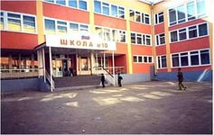
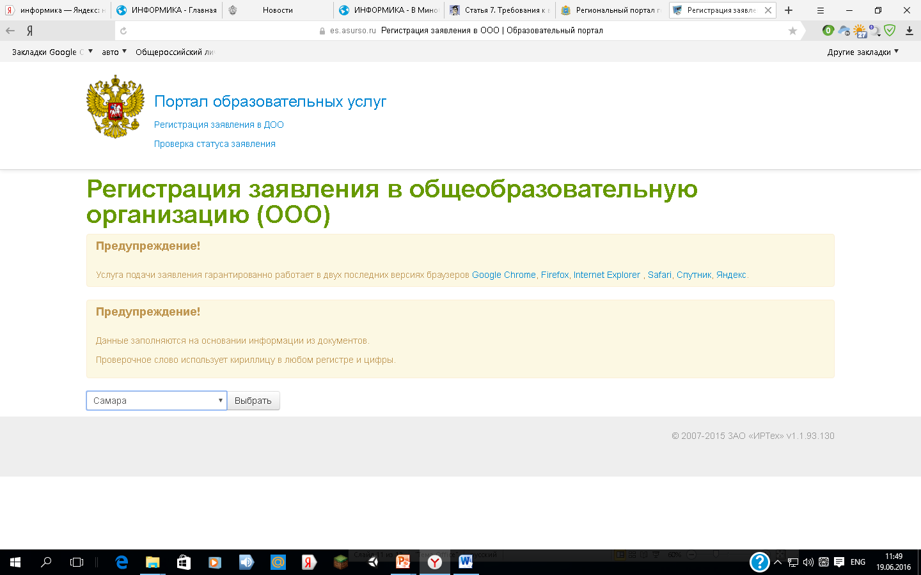

Прием на обучение в 1 классы
На 1 ребенка может быть подано 1 заявление
только в 1 общеобразовательное учреждение.
Общеобразовательная организация
Заявитель
Модуль «Е-услуги. Образование»
https://es.asurso.ru

Slide 12
Самостоятельная подача заявления в электронной форме
в течение 3 рабочих дней, не считая даты регистрации электронного заявления, заявитель предоставляет оригиналы документов в школу, дает согласие на обработку своих персональных данных и персональных данных своего ребенка, подписывает заявление о приеме в 1 класс, которое распечатывается из модуля «Е-услуги. Образование»
В школу предоставляются следующие документы:
родители (законные представители) детей, проживающих на закрепленной территории, предъявляют:
оригинал свидетельства о рождении ребенка или документ, подтверждающий родство заявителя;
свидетельство о регистрации ребенка по месту жительства или по месту пребывания на закрепленной территории или документ, содержащий сведения о регистрации ребенка по месту жительства или по месту пребывания на закрепленной территории;
родители (законные представители) детей, не проживающих на закрепленной территории, дополнительно предъявляют свидетельство о рождении ребенка.
копии предъявляемых при приеме документов хранятся в школе на время обучения ребенка.

Slide 13
Самостоятельная подача заявления в электронной форме
ВНИМАНИЕ: заявитель вправе самостоятельно не предоставлять с 01.01.2017 г.:
Сведения о регистрации по месту жительства гражданина Российской Федерации;
Сведения о регистрации по месту пребывания гражданина Российской Федерации;
Сведения о регистрации иностранного гражданина или лица без гражданства по месту жительства;
Сведения о постановке на учет иностранного гражданина или лица без гражданства по месту пребывания;
Сведения о выдаче или продлении срока действия вида на жительство иностранному гражданину или лицу без гражданства;
Сведения о выдаче разрешения на временное проживание иностранному гражданину или лицу без гражданства;
(Распоряжение Правительства РФ от 1 ноября 2016 г. № 2326-р)

Slide 14
Самостоятельная подача заявления в электронной форме
Если все необходимые документы предоставлены заявителем, данные в них полностью соответствуют информации, указанной в заявлении – заявление принимается на рассмотрение приемной комиссией школы.
Документы, представленные заявителем, регистрируются в журнале приема заявлений.
После регистрации заявления заявителю выдается расписка (обращение) в получении документов, содержащая информацию о регистрационном номере заявления о приеме ребенка в школу, перечне представленных документов. Расписка заверяется подписью должностного лица школы, ответственного за прием документов, и печатью школы.
Родители (законные представители), которые не представили необходимые для приема документы или сведения в документах не совпадают с данными в электронном заявлении, получают уведомление об аннулировании их заявления.
ВАЖНО!!!
Отказать в приеме школа имеет право только при отсутствии с свободных мест!
(пункт 4. статьи 67 Федерального закона от 29.12.2012 № 273-ФЗ «Об образовании в Российской Федерации»: в приеме в государственную или муниципальную образовательную организацию может быть отказано только по причине отсутствия в ней свободных мест)
Школа может досрочно прекратить образовательные отношения в случае установления нарушения порядка приема в образовательную организацию, повлекшего по вине обучающегося его незаконное зачисление в образовательную организацию.
(часть 2 статьи 61Федерального закона от 29.12.2012 № 273-ФЗ «Об образовании в Российской Федерации»)

Slide 15
Самостоятельная подача заявления в электронной форме
(в модуле «Е-услуги. Образование» / РПГУ Самарской области)
Зачисление в школу
Руководитель школы в течение 7 рабочих дней с даты приема документов:
принимает решение о зачислении детей на основе времени и даты регистрации заявлений и наличия полного пакета документов;
издает распорядительный акт о зачислении ребенка в 1 класс.
Распорядительный акт размещается на информационном стенде школы в день их издания.
Министерство образования и науки Самарской области рекомендует размещать выписку из распорядительного акта о зачислении в 1 класс на официальном сайте школы без указания ПДн детей.

Slide 16
Размещение информации на официальном сайте ОУ
Статья 28. Компетенция, права, обязанности и ответственность образовательной организации:
п.8 части 3: прием обучающихся в образовательную организацию.
Статья 29. Информационная открытость образовательной организации
2. Образовательные организации обеспечивают открытость и доступность:
1) информации:
м) о количестве вакантных мест для приема (перевода) по каждой образовательной программе…
2) копий:
д) локальных нормативных актов, предусмотренных частью 2 статьи 30 настоящего Федерального закона: 2. Образовательная организация принимает локальные нормативные акты по основным вопросам организации и осуществления образовательной деятельности, в том числе регламентирующие правила приема обучающихся….
6) иной информации, которая размещается, опубликовывается по решению образовательной организации и (или) размещение, опубликование которой являются обязательными в соответствии с законодательством Российской Федерации.
3. Информация и документы, указанные в части 2 настоящей статьи …подлежат размещению на официальном сайте образовательной организации в сети "Интернет" и обновлению в течение десяти рабочих дней со дня их создания, получения или внесения в них соответствующих изменений.

Slide 17
Подача заявления лично в школу
2 способ
Заявитель обращается лично в школу
Заявитель:
предоставляет оригиналы документов в школу;
дает согласие на обработку своих персональных данных и персональных данных своего ребенка;
подает заявление о приеме в 1 класс.
Сотрудник школы:
проверяет представленные документы;
заполняет электронную форму заявления в модуле «Е-услуги. Образование»;
после подписания заявителем заявления регистрирует заявление в модуле «Е-услуги. Образование» и выдает заявителю расписку (обращение) в получении документов, содержащую информацию о регистрационном номере заявления о приеме ребенка в школу, перечне представленных документов. Расписка заверяется подписью должностного лица школы, ответственного за прием документов, и печатью школы.

Slide 18
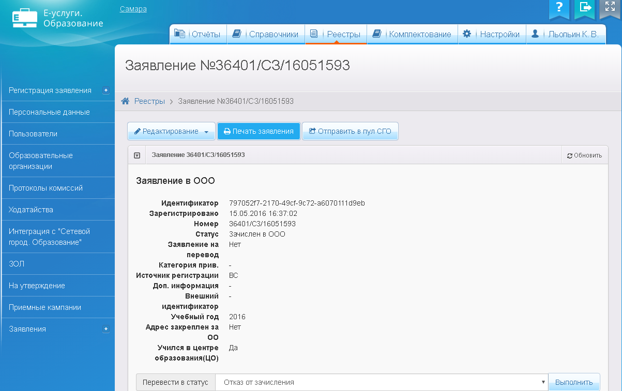
Прием на обучение в 1 классы

Slide 19
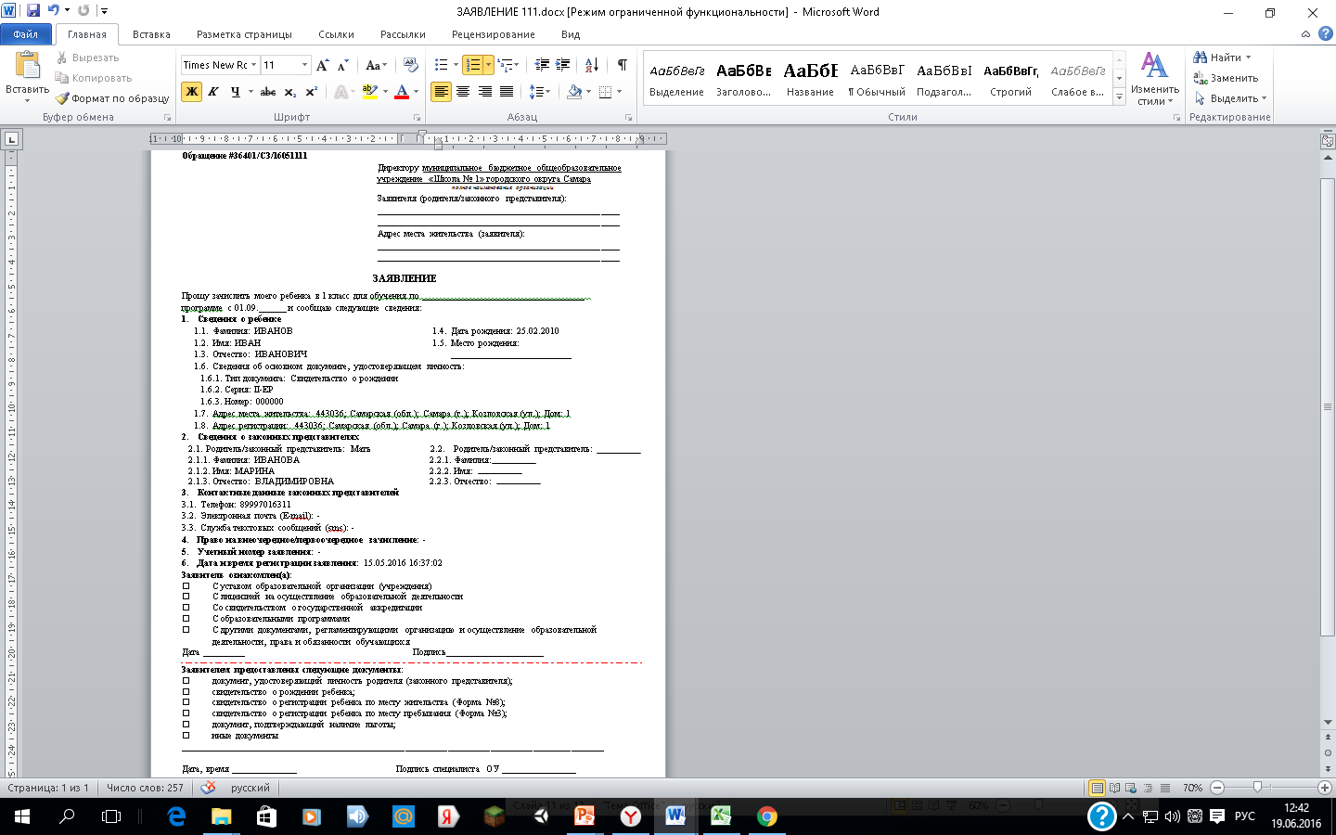
Прием на обучение в 1 классы

Slide 20
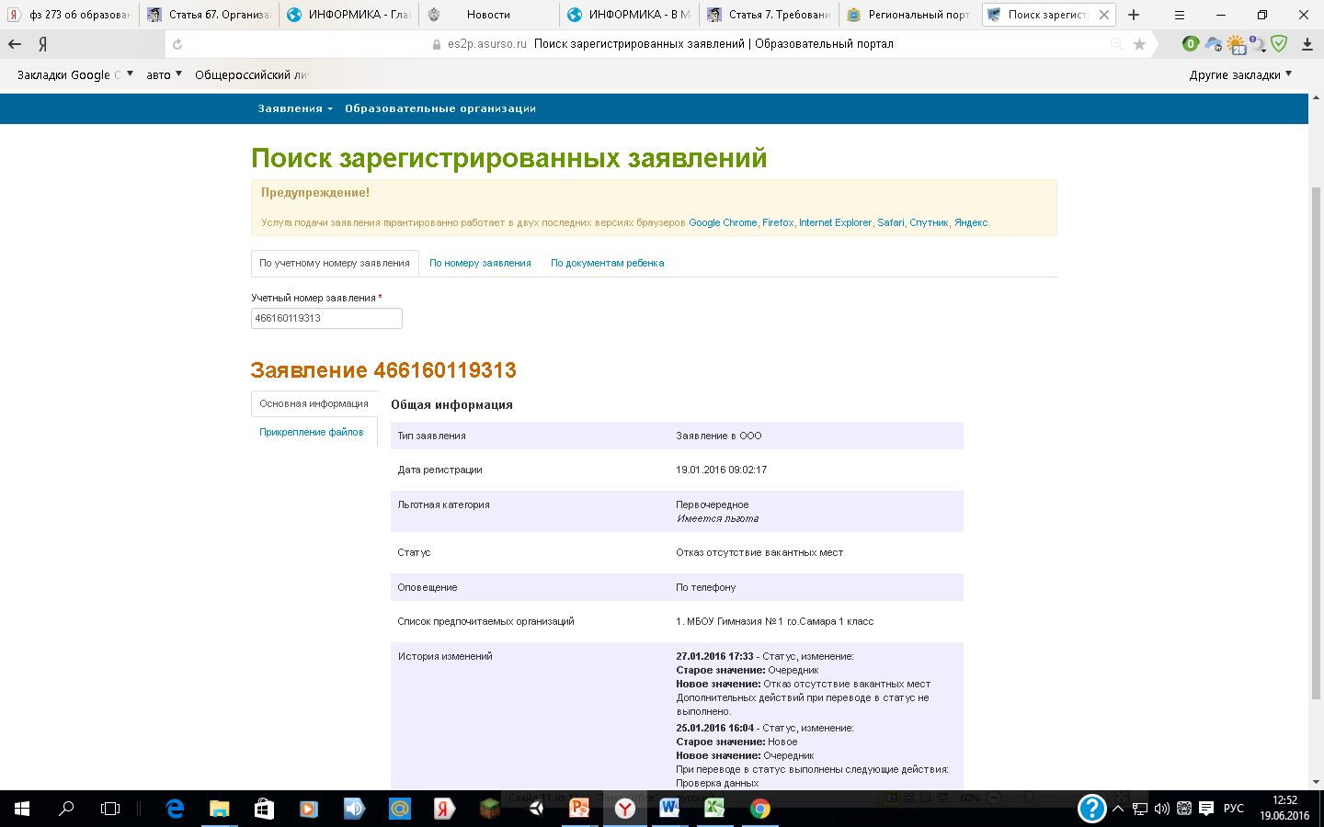
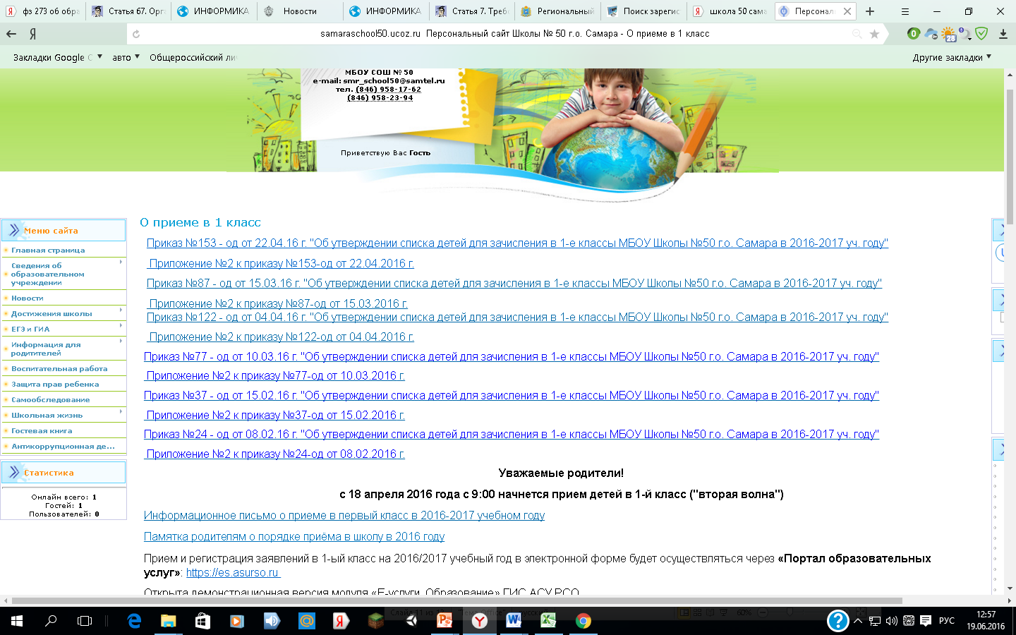
ПОЛУЧЕНИЕ ИНФОРМАЦИИ О РЕЗУЛЬТАТАХ РАССМОТРЕНИЯ ЗАЯВЛЕНИЯ
Заявитель
Модуль «Е-услуги. Образование»
Сайт общеобразовательной организации

Slide 21
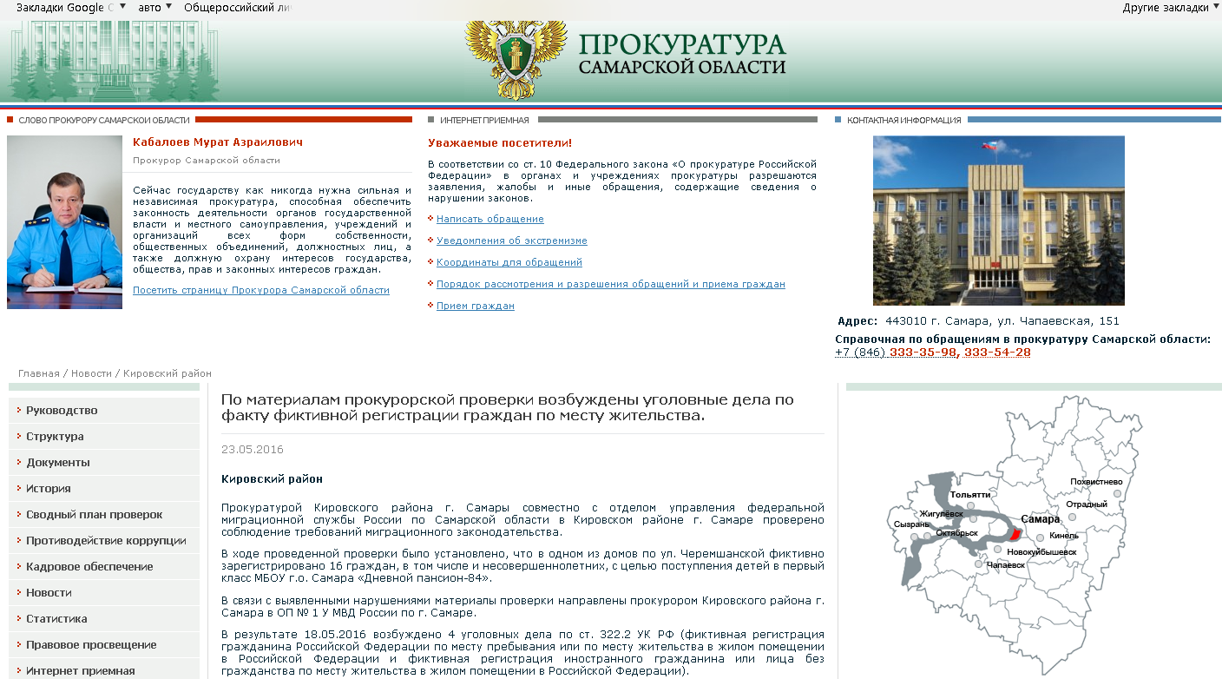
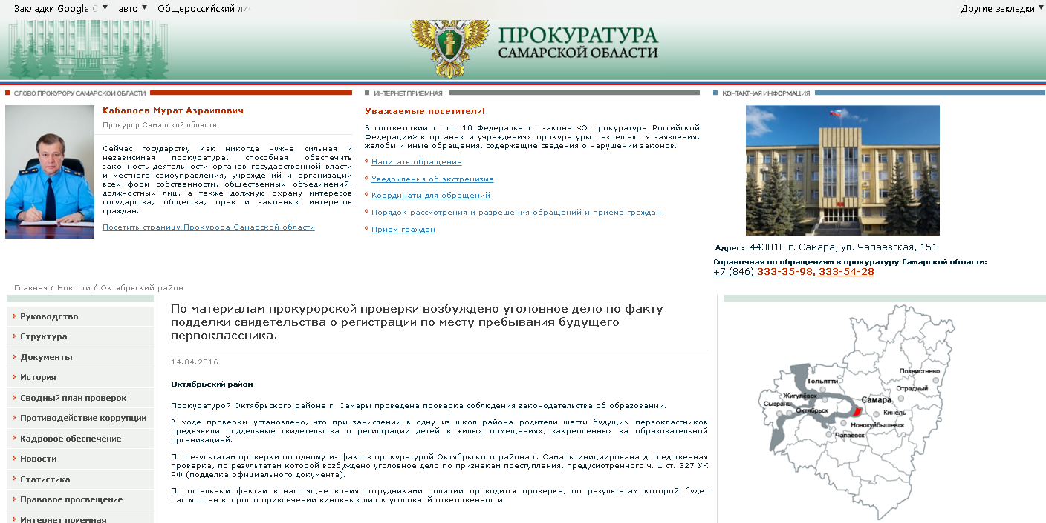
Основные проблемы

Slide 22
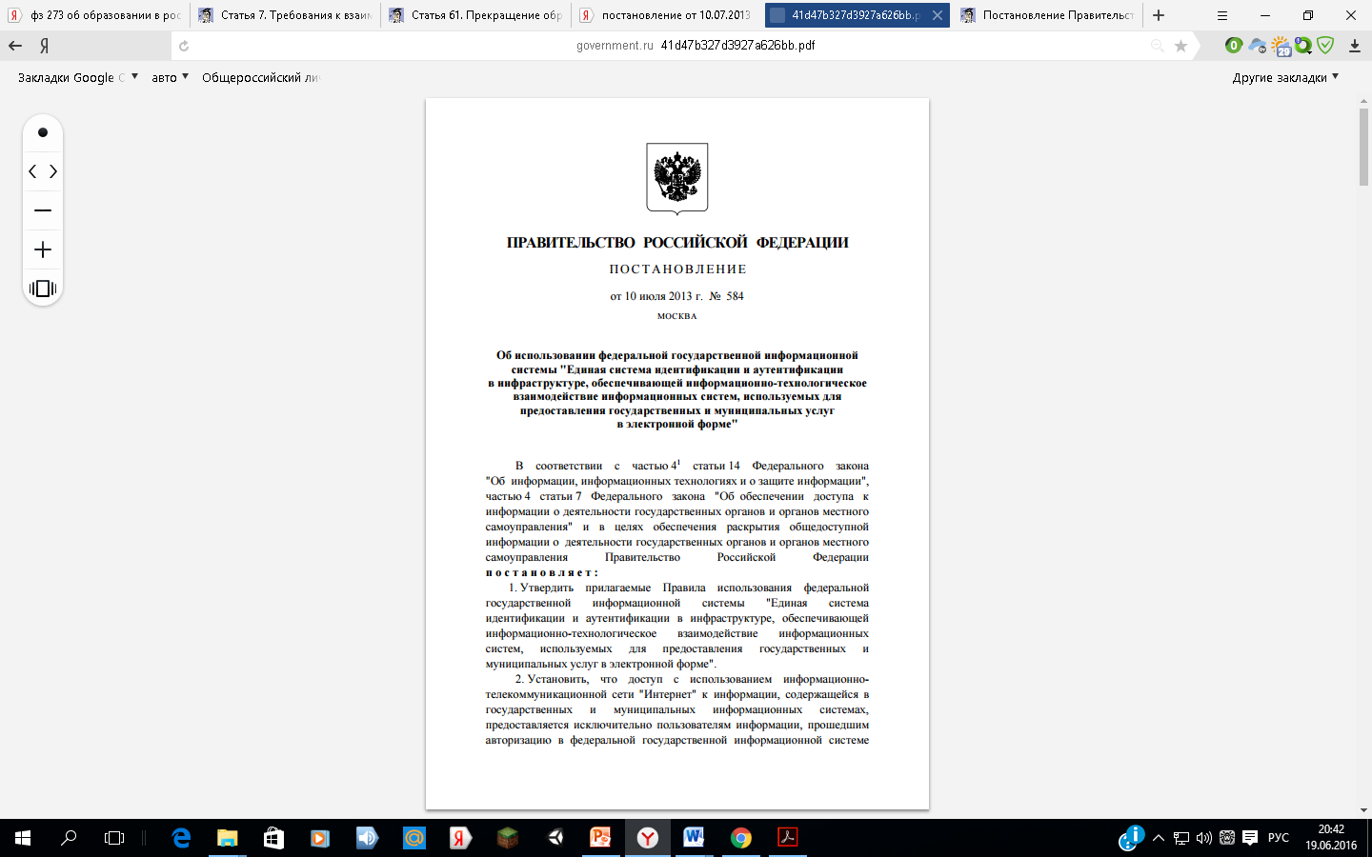
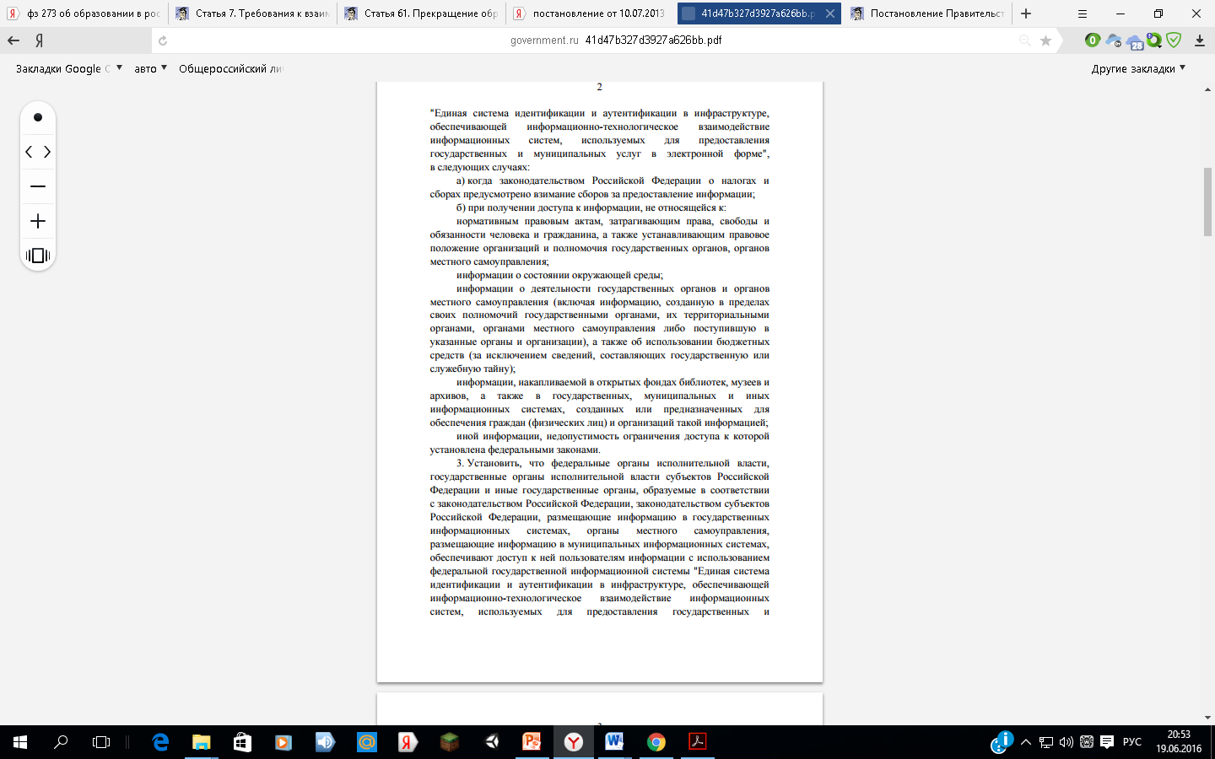
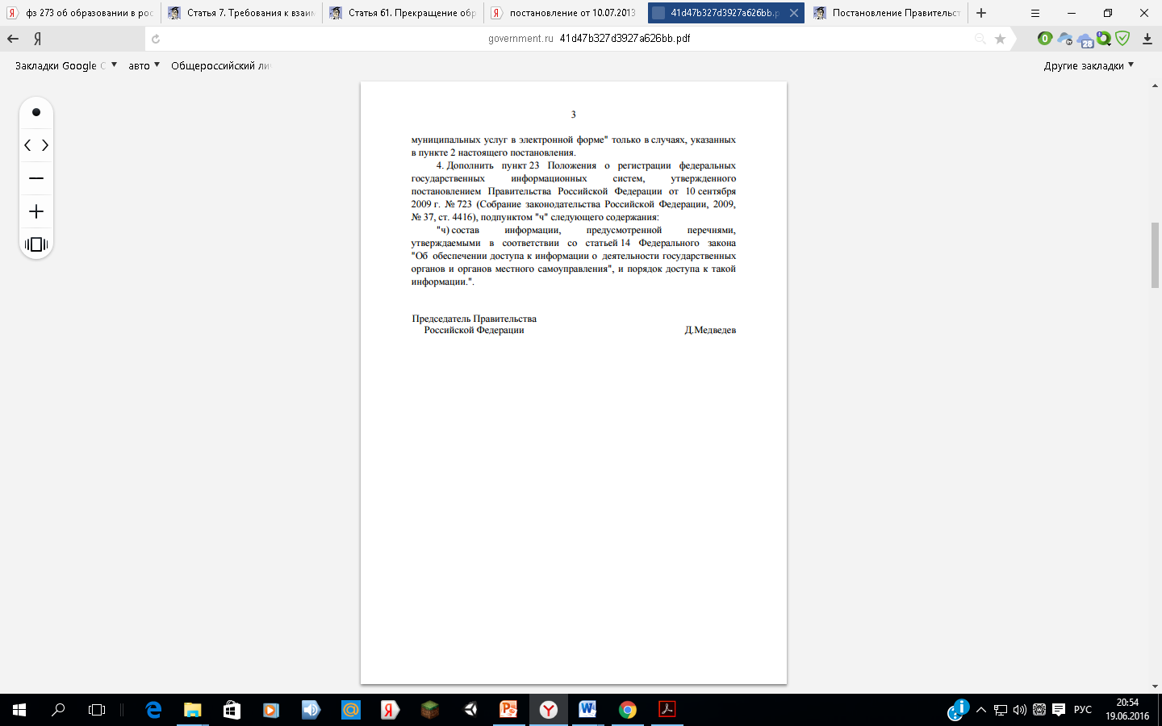
Основание для использования ЕСИА при получении доступа
к ГИС «АСУ РСО» и предоставления государственных услуг в электронной форме
Переход на авторизацию всех пользователей ГИС через ЕСИА

Slide 23
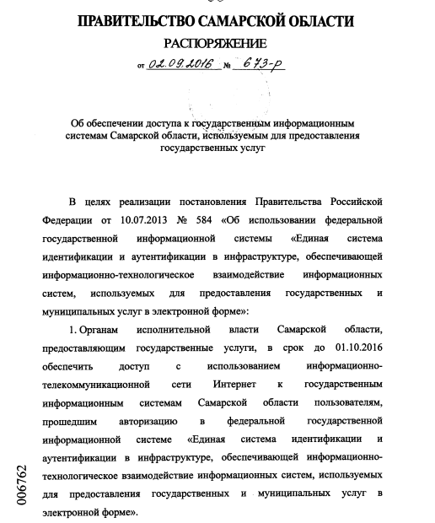
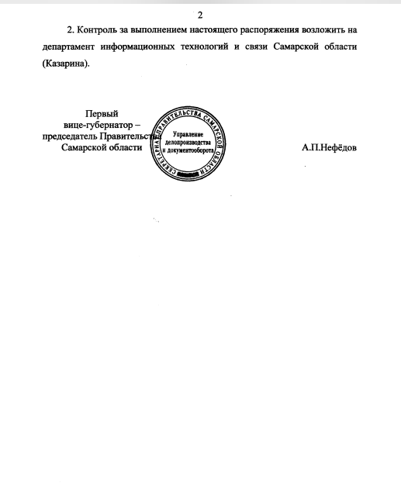
Основание для использования ЕСИА при получении доступа
к ГИС «АСУ РСО» и предоставления государственных услуг в электронной форме
Переход на авторизацию всех пользователей ГИС через ЕСИА
Распоряжение Правительства Самарской области от 02.09.2016 №673-р
"Об обеспечении доступа к государственным информационным системам Самарской области, используемым для предоставления государственных услуг"

Slide 24
Документы, обязательные для размещения на официальном сайте ОУ и информационных стендах ОУ
Специальная рубрика на сайте, посвященная организации приема в 1 класс на 2018-2019 уч.г.:
Лицензия
Свидетельство о государственной аккредитации
Устав с изменениями и дополнениями
Правила приема в ОУ, образовательные программы и другие документы, регламентирующие организацию и осуществление образовательной деятельности, права и обязанности обучающихся
Информация о минимальном количестве мест для приема ( с копией документа)
Информация об адресах, закрепленных за ОУ
Основные особенности обучения в ОУ(специфика)
Бланк заявления
Перечень необходимых документов к заявлению
Адрес в сети Интернет для приема заявлений – https://es.asurso.ru
Адрес тестового интернет- сервиса для тренировки подачи заявления: https://etest.asurso.ru
Контактные данные ответственных должностных лиц за прием документов, дни и часы приема для консультаций

Slide 25
Спасибо за внимание!

